Slide 1

TRƯỜNG ĐẠI HỌC PHÚ YÊN
KHOA: KỸ THUẬT – CÔNG NGHỆ
CHÀO MỪNG THẦY VÀ CÁC BẠN ĐẾN VỚI BÀI THUYẾT TRÌNH CỦA NHÓM

Slide 2
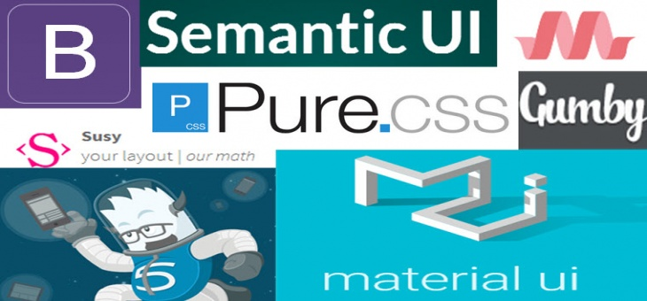
TRƯỜNG ĐẠI HỌC PHÚ YÊN
KHOA: KỸ THUẬT – CÔNG NGHỆ
BÁO CÁO CÔNG NGHỆ
THÀNH VIÊN CỦA NHÓM:
LÊ THỊ THANH LIÊN
KPÁ HỜ HUẾ
NGUYỄN THỊ BÍCH QUỲNH
MÔN: THIẾT KẾ WEB

Slide 3
TỔNG QUAN VỀ CSS FRAMEWORK
CSS Framework là gì?
CSS Framework ra đời như một công cụ hỗ trợ các designer thiết kế giao diện website nhanh chóng và đẹp mắt với thời gian ngắn nhất nhưng ít lỗi nhất. CSS Framework là một bộ mã nguồn CSS đã được viết một số chức năng nhất định và khai báo mỗi chức năng đó vào một class riêng, để người sử dụng sẽ dễ dàng áp dụng nó vào dự án của họ bằng cách thêm class của thành phần muốn sử dụng vào phần tử họ cần áp dụng lên, ví dụ như thêm style cho một nút bấm chẳng hạn.
II. Các loại CSS chính hiện nay:
Hiện nay CSS thì có 2 loại chính đó là:
Grid System
CSS UI Framework

Slide 4
TỔNG QUAN VỀ CSS FRAMEWORK
II. Các loại CSS chính hiện nay:
Grid System: Framework này chỉ có một chức năng chính là hỗ trợ bạn chia cột trong website nhanh chóng mà không cần phải viết đi viết lại đoạn CSS float qua bên này bên kia và clear float tùm lum. Thông thường mỗi Grid System sẽ có từ 12 hoặc 24 cột trong một hàng, bạn có thể chỉ định một hàng sử dụng bao nhiêu cột, ví dụ như bạn có một hàng 12 cột và chia mỗi cột sử dụng 3 cột trong grid system.
CSS UI Framework: Loại framework này sẽ là một bộ các thành phần UI (User Interface) hoàn chỉnh như có sẵn CSS cho các nút bấm, menu, form,…nói chung là tất tần tật những thành phần trong website, thậm chí là các hiệu ứng Javascript để người sử dụng có thể xây dựng một giao diện website thông qua UI của framework đó nếu designer muốn tiết kiệm tối đa thời gian.

Slide 5
TỔNG QUAN VỀ CSS FRAMEWORK
III. Khi nào nên sử dụng:
Grid System
Khi bạn muốn tự mình viết CSS cho các thành phần bên trong website và chỉ muốn có sẵn một framework hỗ trợ chia cột nhanh gọn. Ưu điểm là nhẹ vì không có nhiều CSS.
CSS UI System
Khi bạn muốn sử dụng framework như một công cụ hỗ trợ làm giao diện website từ A đến Z bao gồm có sẵn các CSS cho nút bấm, menu, form, chữ,….để bạn tập trung thời gian vào thiết kế layout tổng thể. Tuy nhiên các bộ UI này sẽ nặng hơn nhiều so với Grid System.

Slide 6
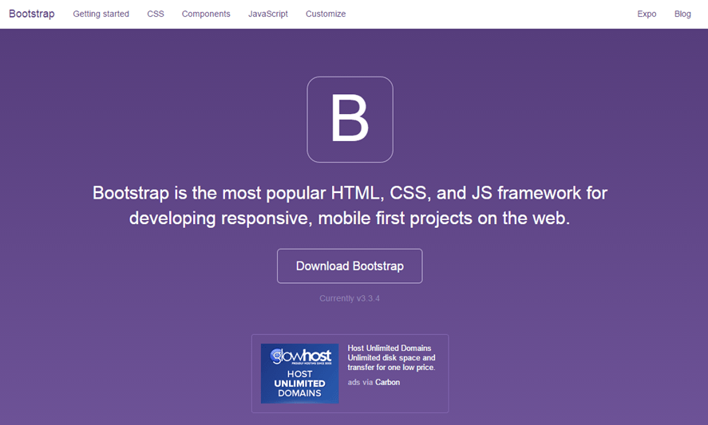
TỔNG QUAN VỀ CSS FRAMEWORK
IV. Một số CSS Framework tiêu biểu và thông dụng:
Dưới đây là danh sách các CSS Framework từ đơn giản đến phức tạp mà đang rất được nhiều người sử dụng.
Boostrap:
Thể loại: CSS UI Framework
Cấp độ: Khó
Responsive: Có

Slide 7
TỔNG QUAN VỀ CSS FRAMEWORK
IV. Một số CSS Framework tiêu biểu và thông dụng:
Boostrap:
Đây là bộ CSS Framework nổi tiếng nhất hiện tại mà hầu như bạn có thể dễ dàng gặp một website sử dụng các thành phần của Bootstrap trên mạng Internet, ví dụ như giao diện của Thachpham.com cũng sử dụng Bootstrap.
Bootstrap là bộ UI Framework khá chi tiết và hỗ trợ gần như toàn bộ các thành phần bên trong website. Chỉ tính riêng grid system của nó thôi cũng đã rất “khủng” và linh hoạt khi nó sử dụng quy trình mobile-first để làm giao diện.
Ngoài ra, có hai lý do nữa để nhiều người thích dùng Bootstrap đó là các style có sẵn cho các thành phần rất đẹp nếu như bạn có xem qua Bootstrap components của nó. Và lý do nữa đó là nó cũng hỗ trợ sẵn nhiều hiệu ứng Javascript với jQuery rất độc đáo và đầy đủ

Slide 8
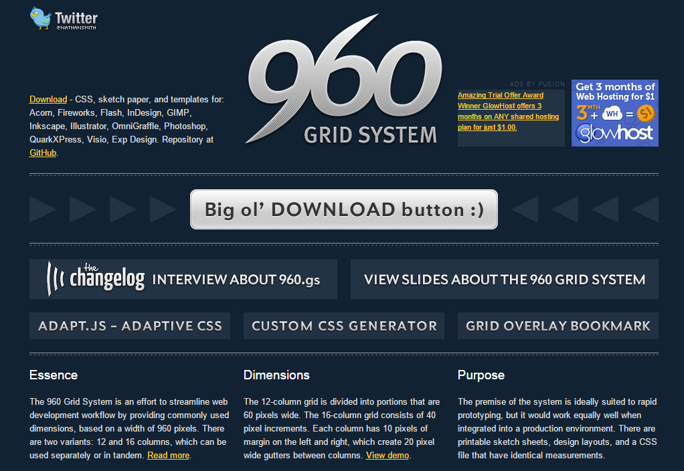
TỔNG QUAN VỀ CSS FRAMEWORK
IV. Một số CSS Framework tiêu biểu và thông dụng:
2. 960 Grid:
Thể loại: Grid System
Cấp độ: Dễ
Responsive: Không
Nếu bạn là người mới học CSS, không thích tự chia cột thủ công thì hãy sử dụng 960 Grid mà chia cột. Đây là một grid system đơn giản, dễ sử dụng và dĩ nhiên là không có Responsive vì nó phù hợp với người mới

Slide 9
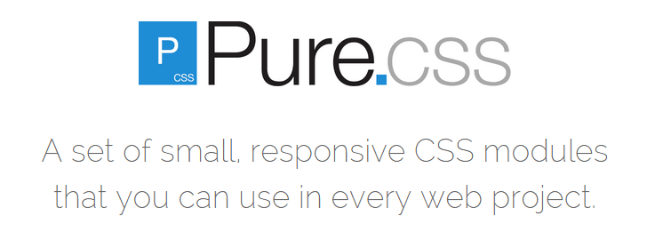
TỔNG QUAN VỀ CSS FRAMEWORK
IV. Một số CSS Framework tiêu biểu và thông dụng:
3. PureCSS:
Thể loại: CSS UI Framework
Cấp độ: Dễ
Responsive: Có
Có thể bạn không cần một UI Framework nặng nề như Bootstrap mà vẫn đảm bảo nó có sẵn các thành phần chủ đạo trên website như nút bấm, form, menu và grid thì PureCSS là lựa chọn thích hợp cho bạn. Mặc dù vẫn hỗ trợ Responsive đầy đủ nhưng cách sử dụng khá đơn giản, cấu trúc các class có sẵn cũng không nhiều như Bootstrap.

Slide 10
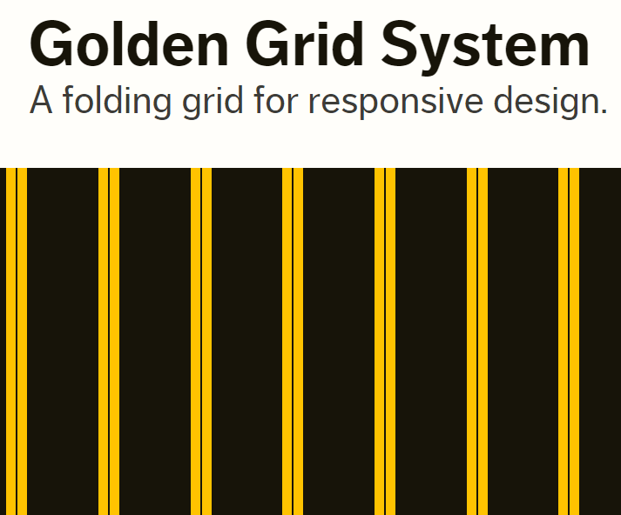
TỔNG QUAN VỀ CSS FRAMEWORK
IV. Một số CSS Framework tiêu biểu và thông dụng:
3. Golden Grid System:
Thể loại: Grid System
Cấp độ: Dễ
Responsive: Có
Cũng giống như 960Grid, Golden Grid System là một hệ thống grid system hỗ trợ bạn chia cột dễ dàng và có hỗ trợ Responsive.

Slide 11

TỔNG QUAN VỀ CSS FRAMEWORK
IV. Một số CSS Framework tiêu biểu và thông dụng:
3. Foundation:
Thể loại: CSS UI Framework
Cấp độ: Trung bình
Responsive: Có
Cũng giống như Bootstrap, Foundation là một bộ UI Framework khá hoàn chỉnh có hỗ trợ Responsive theo quy trình mobile-first, đặc biệt là có hỗ trợ các kiểu menu dành cho di động khá đẹp và dễ sử dụng, nó cũng có hỗ trợ nhiều hiệu ứng Javascript. Vả lại phong cách UI của Foundation là theo dạng thiết kế phẳng chủ đạo nên bạn có thể sử dụng nó cho các giao diện phẳng.

Slide 12
TỔNG QUAN VỀ BOOTSTRAP
Giới thiệu về Boostrap CSS Framework:
Bootstrap: là một CSS Framework do Twitter phát triển.
Hỗ trợ thiết kế giao diện web đáp ứng chuẩn RWD ( Responsive Web Design) để có thể chạy được trên tất cả các thiết bị như Desktop, Mobile hay Tablet.
Giúp thiết kế giao diện website nhanh chóng nhờ các CSS class được xây dựng sẵn.
Phiên bản hiện tại là Boootstrap v 4.1.1
Việc chỉnh sửa giao diện của Bootstrap sẽ khó khăn nếu như chúng ta không nắm vững kiến thức về CSS và Javascript do các class trong thư viện này có sẵn do đó chúng ta phải mất nhiều thời gian để có thể tìm hiểu hết tất cả các thuộc tính trong CSS Framework này.

Slide 13
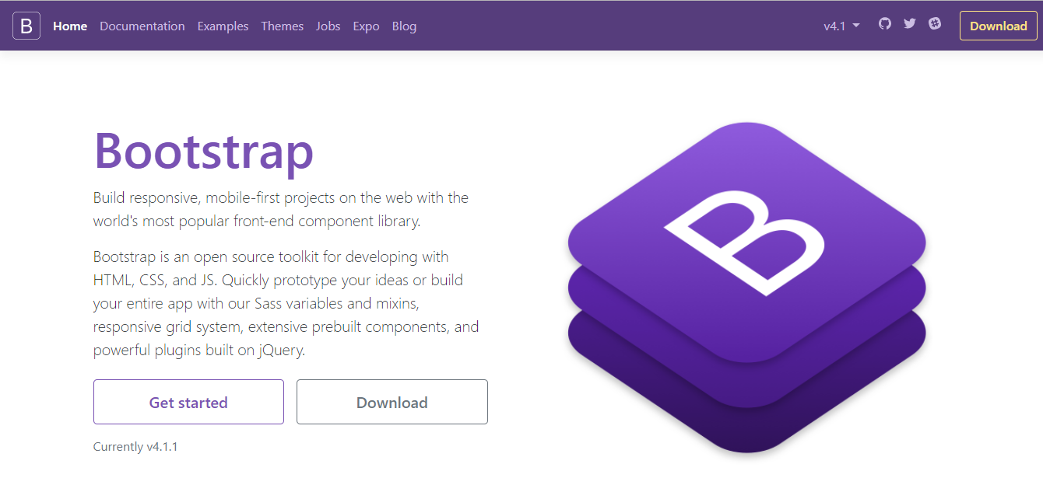
TỔNG QUAN VỀ BOOTSTRAP
Giới thiệu về Boostrap CSS Framework:
Giao diện website sẽ chạy chậm vì nhiều class chúng ta không dùng tới trong Framework CSS này nhưng cũng phải tải vào trang web.
II. Download Bootstrap CSS Framework:
Để sử dụng được Bootstrap đầu tiên chúng ta phải tải nó về từ website http://getbootstrap.com/

Slide 14
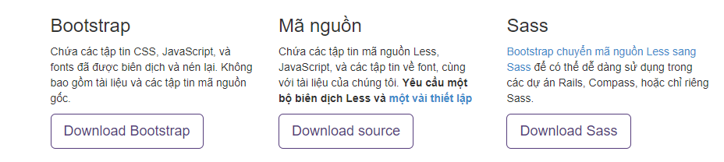
TỔNG QUAN VỀ BOOTSTRAP
III. Phiên bản Bootstrap CSS Framework:
Hiện có 3 phiên bản Bootstrap được hỗ trợ download dành cho các cấp độ người dùng khác nhau.
Phiên bản đầu tiên là phiên bản được biên dịch sẵn ( Precompiled Bootstrap)
Đối với phiên bản này chúng ta chỉ việc download về và dùng. Chúng ta không thể tự xây dựng bộ thư viện CSS Bootstrap riêng của mình

Slide 15
TỔNG QUAN VỀ BOOTSTRAP
III. Phiên bản Bootstrap CSS Framework:
Phiên bản thứ hai là bộ mã nguồn của Bootstrap ( Bootstrap source code).
Đối với phiên bản này gồm các CSS biên dịch sẵn, các tập tin Javascript, các tập mã nguồn less (CSS pre-processor) và tài liệu hướng dẫn để chúng ta có thể tự xây dựng bộ Bootstrap CSS riêng.

Slide 16
TỔNG QUAN VỀ BOOTSTRAP
III. Phiên bản Bootstrap CSS Framework:
Phiên bản thứ ba là Sass ( Syntactically awesome stylesheets): là một siêu ngôn ngữ CSS.
Đối với phiên bản này giúp chúng ta phát triển CSS nhanh hơn, đơn giản hơn, nhẹ hơn và hiệu quả hơn.
Sass giúp chúng ta có thể tạo ra các stylesheet có thể quản lý động.

Slide 17
TỔNG QUAN VỀ BOOTSTRAP
IV. Ưu, nhược điểm của bootstrap:
Ưu điểm :
-Nền tảng tối ưu: Trong bootstrap đã tạo sẵn một thư viện để lưu trữ mà các nhà thiết kế có thể sử dụng và tuỳ ý chỉnh sửa theo mục đích cá nhân.
-Tương tác tốt với smartphone: Nếu như trước đây khi truy cập website bằng điện thoại di động bạn thường nhận được result từ trang tìm kiếm như mobile.trangweb.com, tức là trang web này được lập trình cho cả 2 phiên bản, nhưng với bootstrap có sử dụng grid system nên bootstrap mặc định hỗ trợ responsive và viết theo xu hướng mobile first ưu tiên giao diện mobile trước, điều này cải thiện đáng kể hiệu suất trang web khi có người dùng truy cập bằng mobile. Khách hàng thiết kế web của bạn không còn nỗi lo trang web của mình có thể chạy trên nền tảng di động hay không.
-Giao diện đầy đủ, sang trọng: Giao diện của bootstrap có màu xám bạc rất sang trọng và hỗ trợ gần như đầy đủ các thành phần mà một website hiện đại cần có.
-Dễ dàng tuỳ biến: Để phù hợp cho nhiều loại website, bootstrap cũng hỗ trợ thêm tính năng customizer, bạn có thể thay đổi gần như tất cả những thuộc tính của nó để phù hợp với chương trình của bạn.
-Boostrap tương thích rất tốt với HTML5.

Slide 18
TỔNG QUAN VỀ BOOTSTRAP
IV. Ưu, nhược điểm của bootstrap:
2. Nhược điểm:
-Tính kém phổ biến: Bootstrap không phải là ứng dụng web phổ biến nên để tìm được một tổ chức, cá nhân thành thạo bootstrap để có thể sử dụng với nền tảng lập trình web không nhiều.
-Sản phẩm nặng, tốc độ tối ưu chưa cao: nên nếu dự án của bạn đòi hỏi sản phẩm nhẹ thì việc sử dụng bootstrap sẽ là cả một gánh nặng cho web.
-Chưa hoàn thiện: Bootstrap chưa đầy đủ các thư viện cần thiết. Các phát triển chưa thể tạo ra một framework riêng hoàn hảo, do đó một số trang web vẫn phải dùng phiên bản dành riêng cho mobile
-Quá nhiều code thừa: Không thể phủ nhận rằng Bootstrap có rất nhiều ưu điểm khi nó cũng cấp gần như đầy đủ những tính năng cơ bản của một trang web responsive hiện đại.
-Bootstrap không khuyến khích sáng tạo: Chỉ cần nhét Bootstrap vào themes sẵn có, gọi ra cái .class từ stylesheet và thế là bạn đã có một trang web responsive trông cũng ổn ổn. Sự tiện dụng và dễ dàng của Bootstrap nhiều khi sẽ khuyễn khích tính lười sáng tạo, vốn luôn thường trực trong mỗi chúng ta. Kết quả là, chúng ta thướng thoả hiệp những gì mình thực sự muốn cho website để đổi lấy sự tiện dụng và tiết kiệm thời gian mà Bootstrap mang lại.

Slide 19
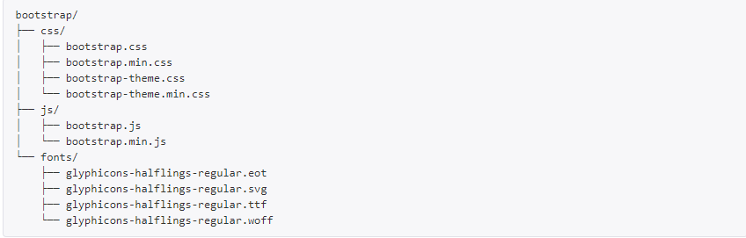
TỔNG QUAN VỀ BOOTSTRAP
V. Cấu trúc của Precompiled Bootstrap:
Khi tải về, hãy giải nén thư mục và bạn sẽ nhìn thấy cấu trúc của Bootstrap (đã biên dịch) tương tự như thế này:
Đây là dạng cơ bản nhất của Bootstrap, gồm các tập tin đã được biên dịch từ trước để có thể sử dụng một cách nhanh chóng trong tất cả các dự án web. Chúng tôi cung cấp các CSS và JS đã được biên dịch (bootstrap.*), cũng như CSS và JS đã được biên dịch và nén lại (bootstrap.min.*). Font Glyphicons cũng được tích hợp sẵn trong dạng này của Bootstrap.

Slide 20
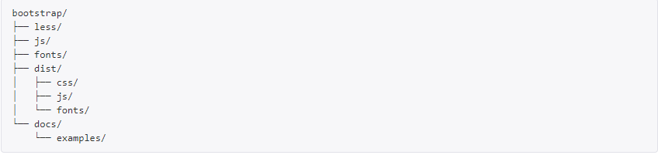
TỔNG QUAN VỀ BOOTSTRAP
IV. Cấu trúc của Precompiled Bootstrap:
Mã nguồn của Bootstrap bao gồm các tập tin CSS, JavaScript, font đã được biên dịch cùng với đó là mã nguồn Less, JavaScript và tài liệu hướng dẫn sử dụng. Cụ thể hơn, cấu trúc của nó tương tự như sau:
Các thư mục less/, js/, và fonts/ là nơi lưu trữ mã nguồn CSS, JS và font của chúng tôi. Thư mục dist/ lưu trữ toàn bộ những tập tin được biên dịch đã nói ở trên. Thư mục docs/ lưu trữ mã nguồn của phần tài liệu hướng dẫn sử dụng, và thư mục examples/lưu trữ các ví dụ về cách sử dụng Bootstrap. Ngoài ra, các tập tin khác đi kèm được sử dụng để hỗ trợ cho việc đóng gói, cung cấp thông tin bản quyền và thông tin phát triển của Bootstrap.

Slide 21
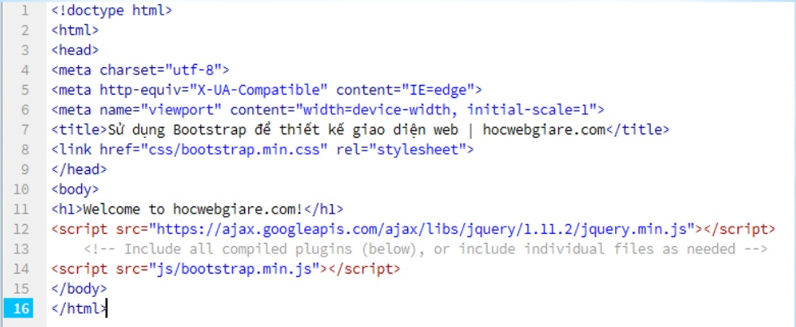
TỔNG QUAN VỀ BOOTSTRAP
III. Nhúng Bootstrap vào trang web:

Slide 22
TỔNG QUAN VỀ BOOTSTRAP
III. Nhúng Bootstrap vào trang web:
<meta name=“viewport” content=“width=device-width, initial-scale=1”>
Dùng để bật chức năng thiết kế web RWD (Responsive Web Design).
Tag meta viewport giúp thiết lập màn hình theo tỉ lệ 1:1, điều này sẽ loại bỏ các chức năng mặc định từ các trình duyệt smartphone, chỉ hiển thị vừa màn hình để xem và có thể phóng to bằng thao tác tay.
<meta http-equiv=“X-UA-Compatible” content=“IE=edge”>
Giúp một số trang web không được hiển thị tốt khi được xem trong chế độ tiêu chuẩn của Internet Explorer 8 sẽ được hiển thị tốt hơn khi người dùng sử dụng chế độ Hiển thị tương thích (Compatibility View)

Slide 23
THANK YOU FOR YOUR LISTENING

Slide 24


